Slide 1
La pasteurisation.
De donovan blot 4e2

Slide 2
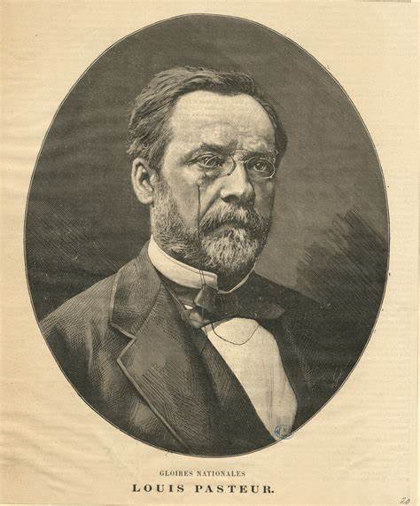
Qui a découvert le procédé nommé "pasteurisation" et quand ?
La pasteurisation a était découvert par louis paster et il a découvert le problème au mois de septembre 1857

Slide 3
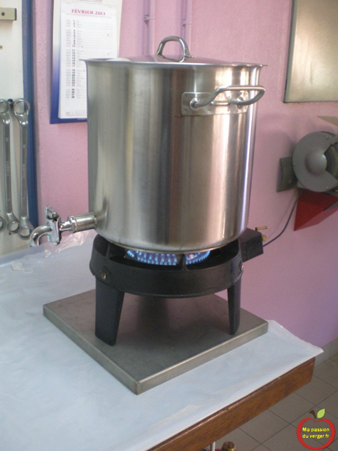
Comment peut-on éliminer les microorganismes qui altèrent le vin ?
Il a découvert pour enlever les mauvais microbe qu'il fallait chauffer modérément le mauvais vin

Slide 4
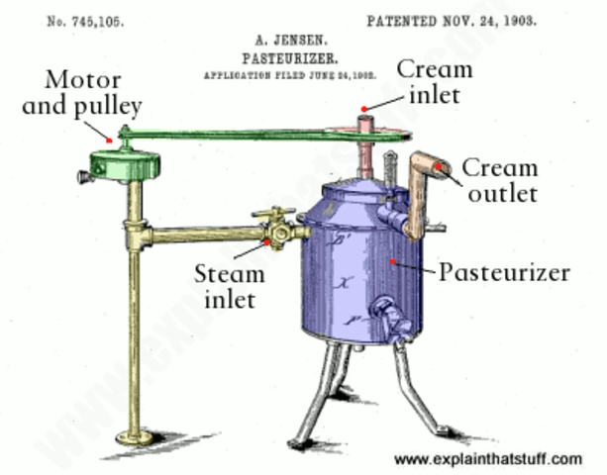
Pourquoi ne faut-il pas pasteuriser le vin trop tôt ?
Car la levure s’enlève et sa fait pas du vin mais du jus de raisin pour les enfants

Slide 5


